Slide 1

UNIVERSIDAD NACIONAL
“SANTIAGO ANTÚNEZ DE MAYOLO”
FACULTAD DE INGENIERÍA CIVIL
CURSO: FISICA I
TRABAJO ENERGIA Y POTENCIA
AUTOR: Mag. Optaciano L. Vásquez García
HUARAZ - PERÚ
2011

Slide 2
I. OBJETIVOS
Calcular el trabajo de una fuerza
Aplicar el principio trabajo – energía cinética a una partícula o a un sistema de partículas.
Diferenciar los diferentes tipos de energía potencial
Aplicar el principio de conservación de energía a una partícula o un sistema de partículas

Slide 3
II. Introducción
Trabajo, potencia y energía son conceptos que a diario utilizamos, pero muchas veces de manera poco clara.
La ciencia a través de los años pudo superar esta dificultad y hoy en día se distingue bien un concepto de otro y se ha podido establecer las relaciones cualitativas y cuantitativas entre ellas.

Slide 4
II. Introducción
Durante siglos el hombre intentó construir la máquina del movimiento perpetuo, pero nadie lo consiguió jamás.
Este aparente fracaso, fue motivación para que los científicos Mayer y Joule descubrieran el principio de conservación de la energía.. “La energía no se crea ni se destruye solo se transforma”.
Cuando una máquina entrega energía lo que realmente hace es trasformar una clase de energía a otra.

Slide 5
III. DEFINICIÓN DE TRABAJO MECANICO
La idea general y frecuente que se tiene del trabajo es muy amplio. Se asocia al hecho de realizar alguna tarea o cumplir con un cierto rol. Incluso se relaciona con toda actividad que provoca cansancio.

Slide 6

En física, sin embargo, el concepto de trabajo es mucho más restringida, más específico. En física se dice que una fuerza realiza trabajo cuando es capaz de desplazar un cuerpo. Aquí encontramos dos conceptos esenciales para el trabajo mecánico, según la física; la fuerza y el movimiento.
F
F
F
El motor realiza trabajo mecánico. La fuerza que aplica es capaz de mover el auto.

Slide 7
De acuerdo a lo dicho respecto del trabajo puede darse la siguiente situación...
Las fuerzas aplicadas por la persona sobre ambos objetos, son tales que los cuerpos se mantienen en equilibrio (no suben y bajan). Bajo estas condiciones, las fuerzas aplicadas ¡ no realizan trabajo mecánico!...los objetos no se mueven

Slide 8
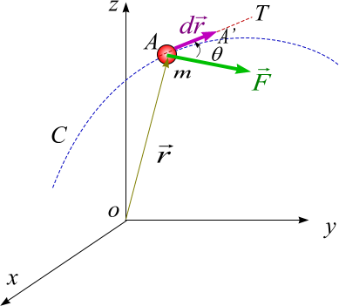
IV. TRABAJO DE UNA FUERZA
Considere una partícula de masa m que se mueve a lo largo de la curva C, bajo la acción de la fuerza F.
En un intervalo de tiempo dt la partícula experimenta un desplazamiento
El trabajo se define como
Usando la definición de producto escalar
Donde θ es el ángulo entre el desplazamiento y la fuerza

Slide 9
IV. TRABAJO DE UNA FUERZA
De la ecuación se deduce
i. Si θ es agudo el trabajo es positivo.
ii. Si θ es obtuso el trabajo es negativo.
iii. Si θ = 90° el trabajo es nulo.
Donde θ es el ángulo entre el desplazamiento y la fuerza

Slide 10
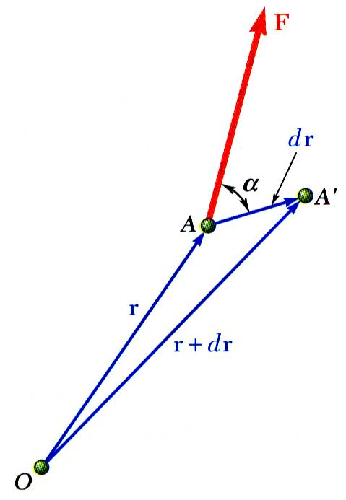
IV. TRABAJO DE UNA FUERZA
Expresando el vector desplazamiento en componentes rectangulares, el trabajo realizado por la fuerza F se expresa
El trabajo es una magnitud escalar es decir tiene magnitud y signo pero no dirección. Las dimensiones de trabajo son longitud por fuerza y sus unidades son

Slide 11
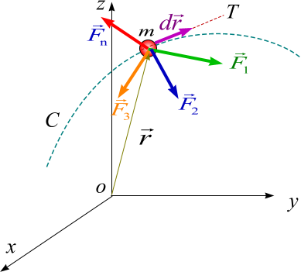
V. TRABAJO DE VARIAS FUERZAs
Cuando sobre la partícula actúan varias fuerzas los trabajos de cada fuerza son
……………
El trabajo total en el desplazamiento será

Slide 12
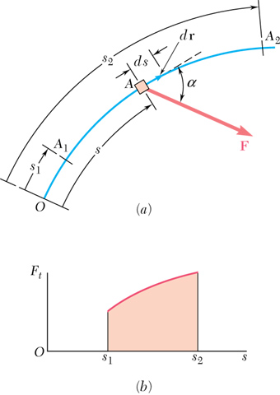
5.2. TRABAJO DE NETO DE UNA FUERZA
El trabajo neto durante un desplazamiento finito es
Por tanto el trabajo puede ser representado por el área bajo la curva fuerza tangencial vs distancia (Ft – s)

Slide 13
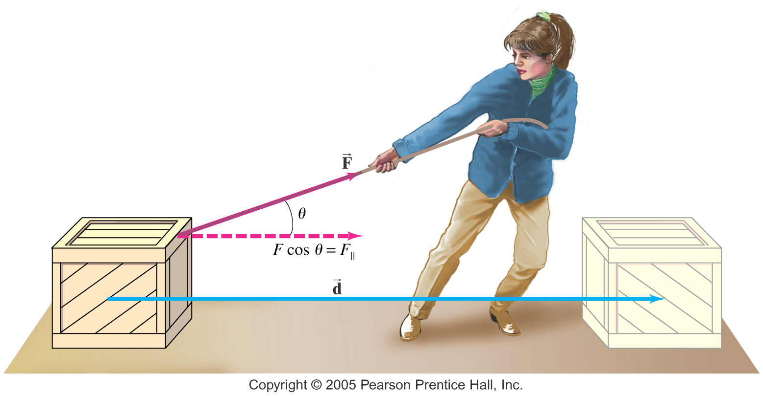
5.4. TRABAJO DE UNA FUERZA CONSTANTE
El trabajo de hecho por fuerza constante en magnitud y dirección es definida como la distancia movida por la componente de la fuerza en la dirección del desplazamiento

Slide 14
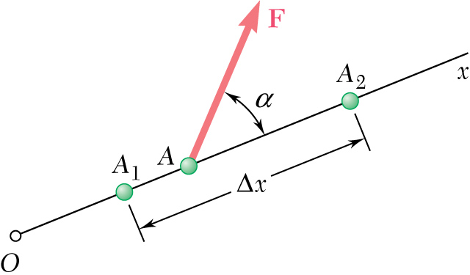
5.4. TRABAJO DE UNA FUERZA CONSTANTE
El trabajo de una fuerza constante se expresa matemáticamente se expresa como

Slide 15
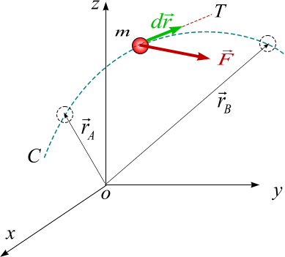
5.6. TRABAJO DE UNA FUERZA CONSTANTE EN MAGNITUD Y DIRECCIÓN
Cuando un partícula se mueve bajo la acción de una fuerza de magnitud y dirección constante el trabajo será
La ecuación indica que si la fuerza es constante en magnitud y dirección el trabajo es independiente de la trayectoria seguida

Slide 16
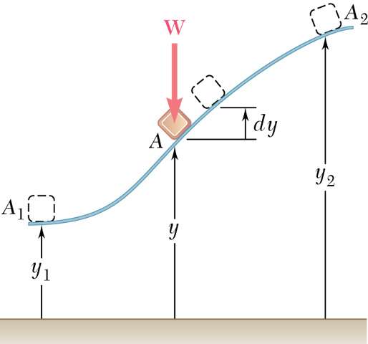
5.7. TRABAJO DE LA FUERZA DE GRAVEDAD
El trabajo realizado por una la fuerza de gravedad (peso) cuando un cuerpo se mueve como se ve en la figura es
El trabajo del peso se obtiene multiplicando el peso W del cuerpo por el desplazamiento vertical Δy.
El trabajo del peso es positivo cuando Δy < 0 es decir cuando el cuerpo desciende

Slide 17
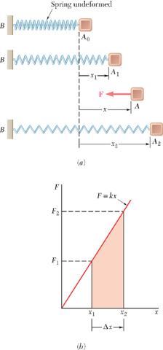
5.8. TRABAJO DE LA FUERZA ELASTICA
La magnitud de la fuera ejercida por un resorte es proporcional a la deformación esto es
El trabajo hecho por la fuerza elástica será
El trabajo es positivo cuando el cuerpo se encuentra regresando a la posición de equilibrio.
El trabajo se define como el negativo del área bajo la grafica fuerza- deformación

Slide 18
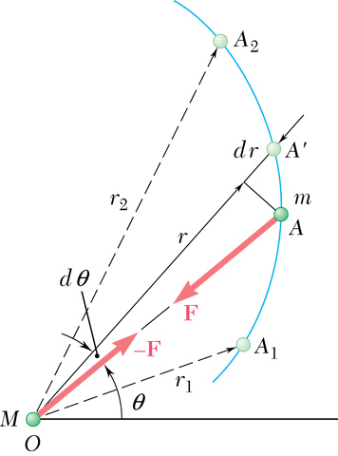
5.9. TRABAJO DE LA FUERZA GRAVITACIONAL
Consideremos una partícula de masa m (luna) que se mueve alrededor de una partícula de masa M (tierra).
La fuerza gravitacional está dada por
El trabajo hecho por esta fuerza es

Slide 19
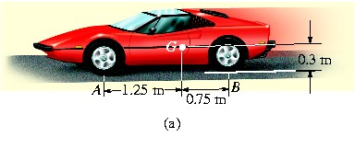
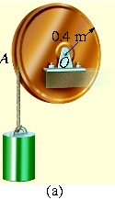
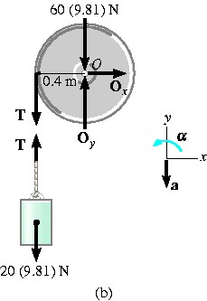
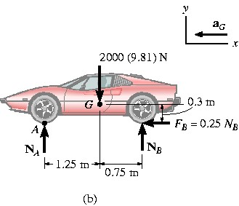
5.10 FUERZAS QUE NO HACEN TRABAJO
En cinética de partículas existen un conjunto de fuerza que no hacen trabajo. Serán fuerzas aplicadas a un punto fijo (ds = 0) o fuerzas perpendiculares al movimiento (cos α =0). Ejem: reacciones en un pasador liso cuando el cuerpo gira; reacción del piso sobre la llanta de un auto cuando este se mueve sobre él y el peso de un cuerpo cuando este se mueve horizontalmente

Slide 20
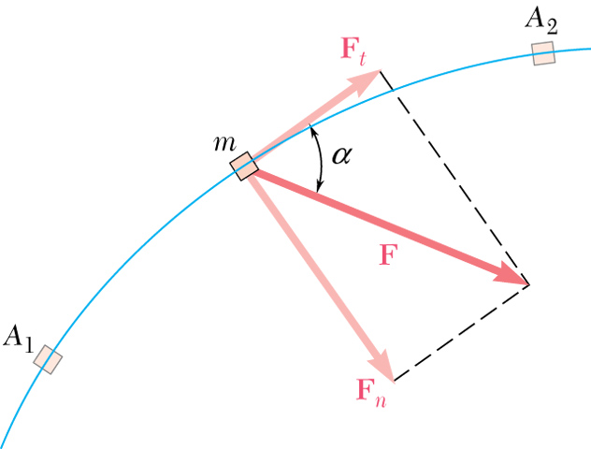
VI. ENERGÍA CINÉTICA:
Consideremos una partícula de masa m que se mueve en la trayectoria curva bajo la acción de una fuerza resultante F. La segunda ley de Newton en dirección tangencial nos da
Integrando desde A1 hasta A2 se obtiene
Es a la cantidad T que se le denomina energía cinética y está dada por

Slide 21
Principio Trabajo- Energía Cinética
Expresa la relación entre el trabajo y la energía cinética esto es
Ecuación que expresa que cuando una partícula se mueve de A1 a A2 bajo la acción de una fuerza F, el trabajo es igual a la variación de la energía cinética. A esta expresión se llama teorema de las fuerzas vivas. Reordenando la ecuación anterior se tiene
Es decir la energía cinética en la posición final se obtiene sumando la energía cinética en la posición inicial más el trabajo realizado por la fuerza resultante F.
La energía cinética definida como el trabajo necesario para acelerar un cuerpo de una masa dada desde el reposo hasta la velocidad que posee. Su unidad SI es el Joule.

Slide 22
VII. POTENCIA Y EFICIENCIA
La potencia es el trabajo por unidad de tiempo.
La potencia es una base del criterio para elegir un motor, sea térmico o eléctrico.
Para realizar una cantidad de trabajo dada puede emplearse un motor pequeño o una gran central eléctrica, la diferencia es que el motor más pequeño demora un tiempo más grande que la central eléctrica.
Si ΔU es el trabajo realizado en un intervalo de tiempo Δt
La potencia media desarrollada durante ese intervalo d tiempo es
La potencia instantánea será
Remplazando dU por el producto escalar F.dr, se tiene

Slide 23
POTENCIA Y EFICIENCIA
Como la potencial es el trabajo por unidad de tiempo sus unidades serán el joule/segundo unidad que se llama Watt (W)
Existen otros múltiplos como
Otra unidad es el caballo de vapor
EFICIENCIA También conocido como rendimiento de una máquina se define como
Esta ecuación es usada cuando el trabajo se realiza a ritmo constante
Debido a las perdidas de energía por fricción la eficiencia es menor que 1

Slide 24
Eficiencia
DISPOSITIVO QUE CONVIERTE ENERGÍA:
Por ejemplo motor de combustión interna
Energía de entrada
Energía de salida
Energía perdida

Slide 25
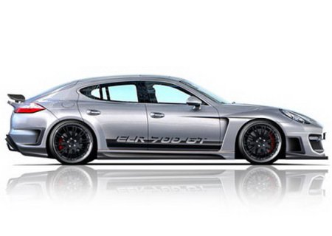
Ejemplo de eficiencia
Gasolina
El 25 % de la energía que proporciona la gasolina es usada para mover el carro, el resto se pierde en forma de calor . Es decir existe una eficiencia de 0,25

Slide 26
Ejemplo 01
El recipiente A de 180 kg parte del reposo en la posición s = 0 y se encuentra sometido a una fuerza horizontal F = 700 -150s proporcionada por el cilindro hidráulico. El coeficiente de fricción cinética entre el recipiente y el piso es µ_{k} = 0,26. Determine la velocidad del recipiente cuando éste ha alcanzado la posición s = 2 m.

Slide 27
Ejemplo 02
En el instante mostrado, la caja de 30 N está moviéndose con una rapidez de 2 m/s sobre una superficie inclinada lisa. Si la fuerza aplicada constante es F = 15 N. ¿Cuál será la velocidad alcanzada por la caja cuando se ha movido 1 m hacia arriba sobre dicho plano?. ¿Cuál sería la velocidad del bloque después de haberse movido 1 m, si se considera a la superficie inclinada rugosa (µ_{k} = 0,26)?.

Slide 28
Ejemplo 03
El resorte de constante k = 20 N/m se encuentra sin deformar cuando s = 0. Si el carro se desplaza a la posición s = - 1 m y se suelta desde el reposo. Determine: (a) la magnitud de la velocidad del carro cuando pasa por la posición s = 0. (b) la máxima distancia que se moverá el carro sobre la pendiente, medida a partir de su posición inicial.

Slide 29
Ejemplo 04
La bola de 2 kg es liberada desde el reposo en la posición 1 con la cuerda horizontal. La longitud de la cuerda es L = 1 m. Determine: (a) la magnitud de la velocidad en la posición 2 y (b) la tensión en la cuerda cuando pasa por la posición 2.

Slide 30
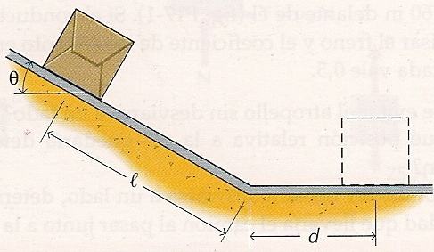
Ejemplo 05
En un tinglado, se mueven bultos entre distintos niveles haciéndolos deslizar hacia abajo por las rampas, según se indica en la figura. Si el coeficiente de rozamiento entre el bulto y la rampa vale 0,20. El ángulo en la base de la rapa es brusco pero liso y θ = 30°. Si un bulto de masa 10 kg en l = 3 m se lanza con una velocidad de 5 m/s hacia abajo. Determine: (a) la celeridad del bulto cuando llega a la posición más bajo de la rampa y (b) la distancia d que recorrerá el bulto sobre la superficie antes de detenerse.

Slide 31
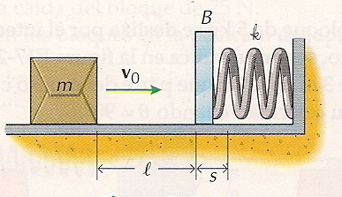
Ejemplo 06
Cuando los bultos del problema anterior salgan de la rampa con demasiada velocidad, será necesario un tope como el representado en la figura para pararlos, el coeficiente de rozamiento entre el bulto y el suelo es μk = 0,25, la constante del resorte es k = 1750 N/m y la masa del tope B es despreciable. Si la celeridad de un bulto de 2,5 kg es vo = 8 m/s cuando se halle a l = 3 m del tope. Determinar: (a) El máximo acortamiento δ del resorte y (b) la posición final del bulto en el reposo.

Slide 32
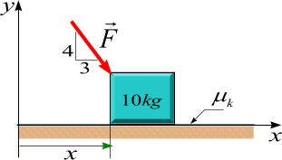
Ejemplo 07
La dirección de la fuerza F que actúa sobre un bloque de 20 kg de la figura es constante pero su magnitud varía de acuerdo con la ecuación newton donde x especifica la posición instantánea del bloque en metros. Cuando x = 0,5 m, la velocidad del bloque es 1.0 m/s hacia la derecha. Sabiendo que el coeficiente de rozamiento entre el bloque y el plano es μk = 0,15. Determine la velocidad del bloque cuando x = 2,0 m.

Slide 33
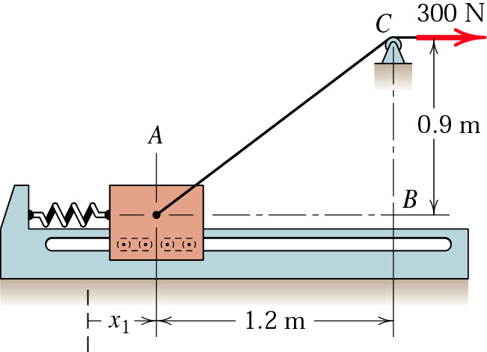
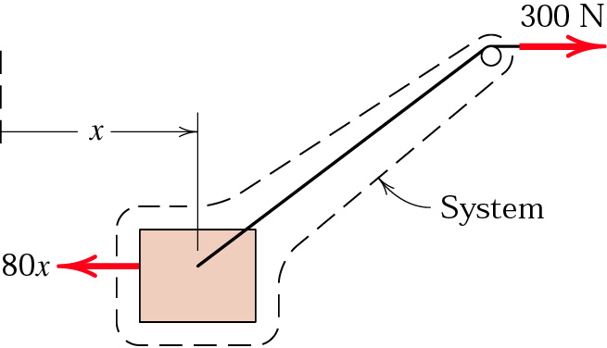
Ejemplo 08
Un bloque A de 50 kg está montado sobre rodillos de forma que puede moverse con rozamiento despreciable por el carril horizontal bajo la acción de la fuerza constante de 300 N que actúa sobre el bloque. El bloque se abandona en A desde el reposo estando el resorte al que esta unido estirado inicialmente x1 = 0,233 m. la rigidez del resorte es k = 80 N/m. Determine la velocidad v de bloque cuando llega a la posición B

Slide 34
Ejemplo 09
El sistema es liberado desde el reposo cuando el resorte está sin deformar. Sabiendo que la constante del muelle es k = 200 N/m. determine la rapidez de los bloques cuando la masa de 20 kg ha descendido 1 m.

Slide 35
Ejemplo 10
El collar de 2 kg esta inicialmente en reposo en la posición 1. Una fuerza constante de 100 N es aplicada al extremo del cable, causando que el collar deslice hacia arriba en la guía vertical lisa. Determine la velocidad del collar cuando pasa por la posición 2

Slide 36
Ejemplo 11
El collar de 4 N desliza hacia abajo sobre el alambre liso desde la posición 1 a la posición 2. Sabiendo que el collar adquiere una rapidez de 24 m/s al pasar la posición 2. ¿Cuál es la magnitud de la velocidad en la posición 1?.

Slide 37
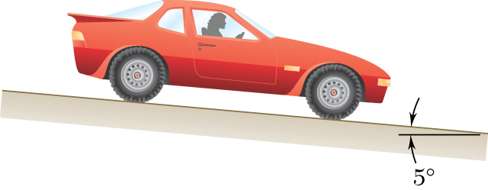
Ejemplo 12
Un automóvil de 19,62 kN de peso baja por una pendiente de 5° a una velocidad de 100 km/h cuando el conductor pisa los frenos reduciendo una fuerza constante de frenado (acción de la carretera sobre los neumáticos) de 7 kN. Calcular la distancia que se mueve el vehículo hasta que se detiene

Slide 38
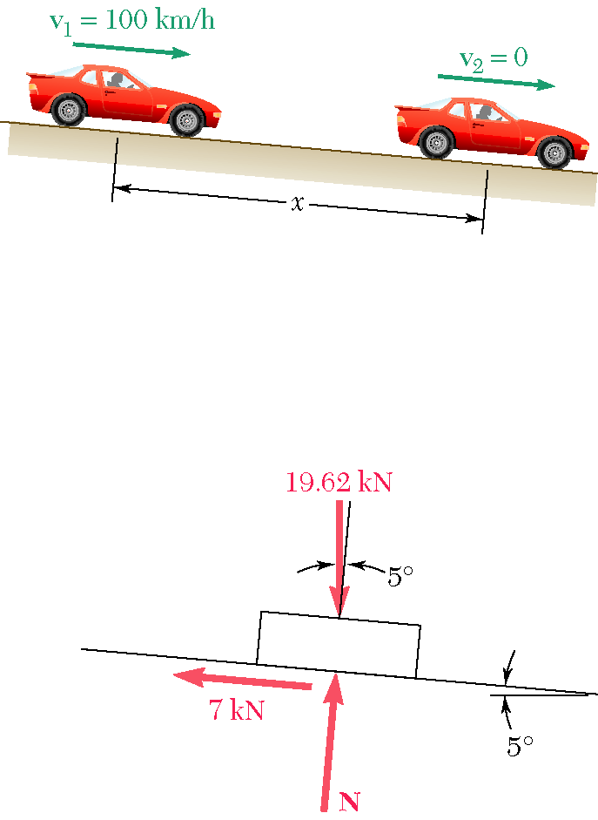
Ejemplo
Calculo de la energía cinética
Aplicando el teorema de las fuerzas vivas se tiene
En las figuras se muestra las posiciones inicial y final del auto así como su DCL

Slide 39
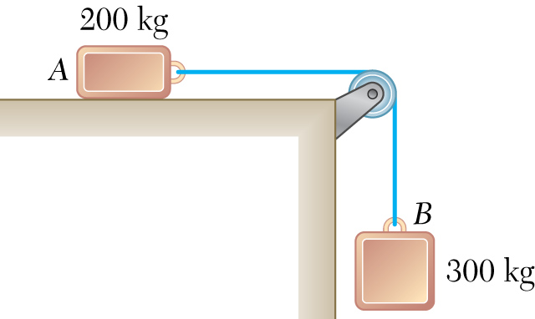
Ejemplo 13
Dos bloques están unidos por un cable inextensible como se indica en la figura. Si el sistema parte del reposo. Determinar la velocidad del bloque A tras haberse desplazado 2 m. Suponer que el coeficiente de rozamiento cinético μk = 0,25 y que la polea es de peso despreciable y sin fricción

Slide 40
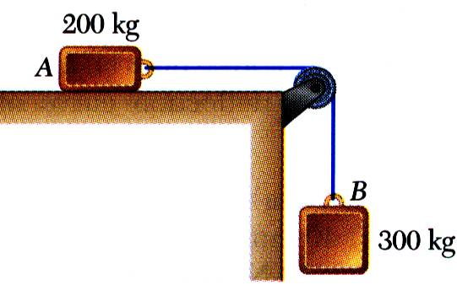
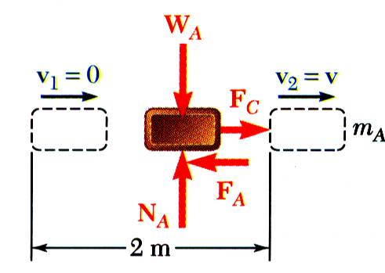
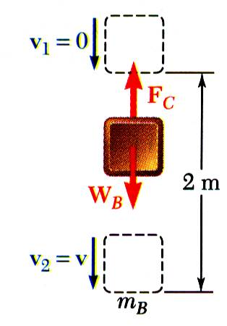
Solución
Aplicando el principio y trabajo energía separadamente a cada uno de los bloques se tiene

Slide 41
Solución
Cuando las dos ecuaciones son combinadas, el trabajo realizado por el cable se cancela. Obteniendose la velocidad

Slide 42
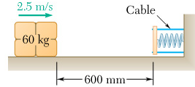
Ejemplo 14
Para detener un paquete de 60 kg el cual se desliza por una superficie horizontal se emplea un muelle de constante k = 20 kN/m y está inicialmente comprimido 120 mm mediante unos cables. Sabiendo que el paquete lleva una velocidad de 2,5 m/s en la posición mostrada y que la compresión adicional máxima del muelle es 40 mm. Determine: (a) el coeficiente de rozamiento entre el paquete y la superficie, (b) la velocidad del paquete cuando vuelve a pasar por la posición indicada

Slide 43
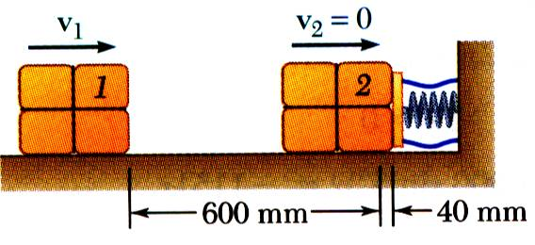
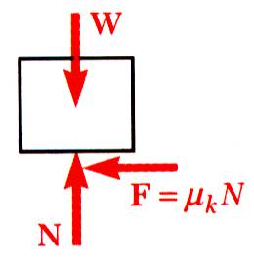
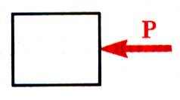
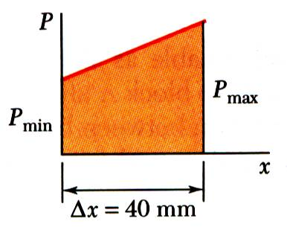
Solución
Aplicando el principio trabajo-energía cinética entre la posición inicial y el punto en el cual el resorte se encuentra completamente comprimido.

Slide 44
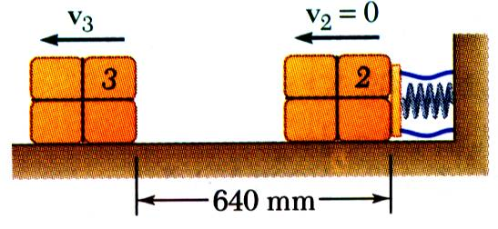
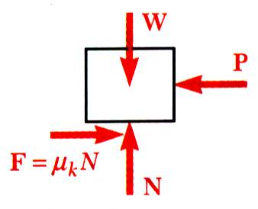
Solución
Aplicando el principio trabajo - energía cinética entre el punto de rebote y el punto donde partio inicialmente se tiene

Slide 45
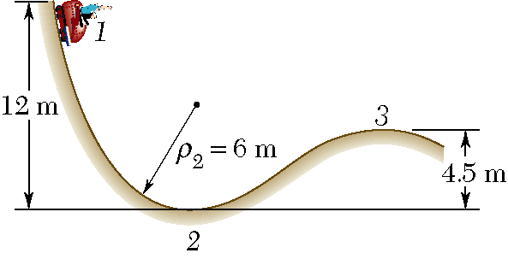
Ejemplo 15
Una vagoneta de 1000 kg parte del reposo en el punto 1 y desciende, sin fricción, por la vía mostrada. (a) Determine la fuerza que la vía ejerce sobre la vagoneta en el punto 2 en donde el radio de curvatura es de 6 m, (b) determinar el mínimo valor de radio de curvatura del punto 3 para que la vagoneta permanezca sobre la vía

Slide 46
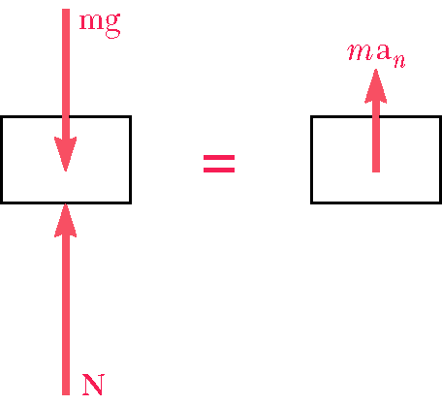
Solución
Se aplica el principio del trabajo y la energía para hallar la velcoidad en el punto 2.
Se aplica la segunda ley de Newton para encontrar la fuerza normal en el punto 2.

Slide 47
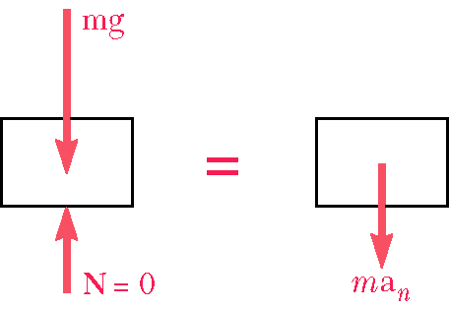
Solución
Se aplica el principio Trabajo - energía para determinar la velocidad en el punto 3.
Aplicando la segunda ley de Newton para encontrar el radio de curvatura mínimo en el punto 3 de tal manera que la normal ejercida por la vía sobre la vagoneta sea nula

Slide 48
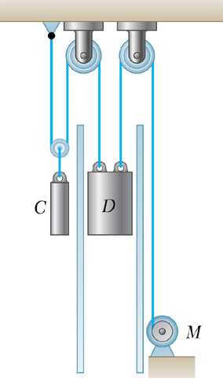
Ejemplo 16
El peso conjunto del montaplatos D y su carga es 300 kg, mientras que el del contrapeso es de 400 kg. Determine: (a) La potencia desarrollada por el motor eléctrico cuando el montaplatos sube a velocidad constante de 2,5 m/s. (b) La potencia desarrollada por el motor eléctrico M cuando posee una velocidad instantánea de 2,5 m/s y una aceleración de 0,75 m/s2

Slide 49
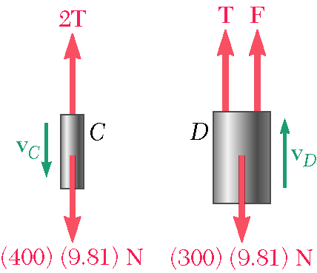
Solución
En el primer caso el cuerpo se mueve con movimiento uniforme. Para determinar la fuerza ejercida por el cable del motor se considera su aceleración es nula.
DCL del contrapeso C:
DCL del cuerpo D:

Slide 50
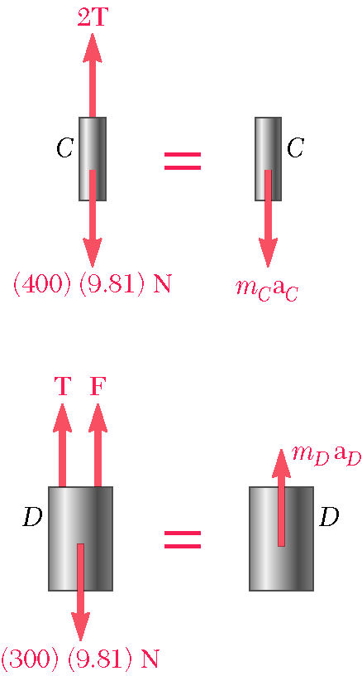
SOLUCIÓN
En el segundo caso ambos cuerpos se ecuentran acelerados. Por ello se aplica la segunda ley de Newton para determinar la fuerza ejercida por el motor.
DCL del contrapeso C:
DCL del cuerpo D:

Slide 51
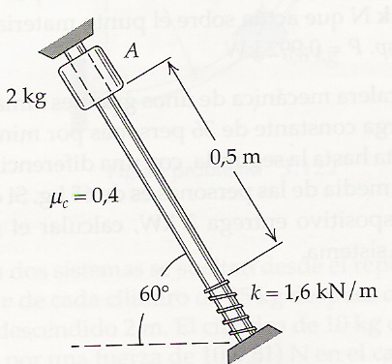
Ejemplo
El anillo de 2 kg se abandona desde el reposo en A y se desliza por la varilla inclinada fija en el plano vertical. El coeficiente de rozamiento cinético es 0,4. Calcular (a) la velocidad v del anillo cuando golpea contra el resorte y (b) el acortamiento máximo x del resorte

Slide 52
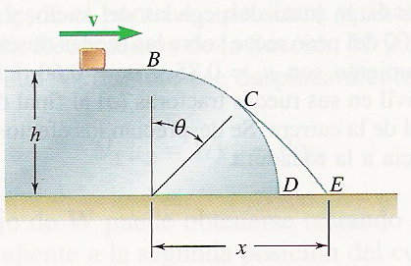
Ejemplo
Un pequeño bloque desliza con una celeridad v = 2,4 m/s por una superficie horizontal a una altura h = 0,9 m sobre el suelo. Hallar (a) el ángulo θ de despegue de la superficie cilíndrica BCD, (b) la distancia x a la que choca con el suelo. Se desprecian el rozamiento y la resistencia del aire.

Slide 53
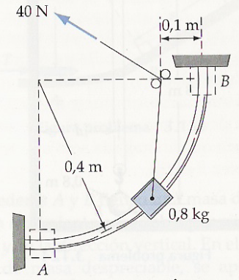
Ejemplo
El anillo de 0,8 kg se desliza libremente por la varilla circular fija. Calcular su velocidad v cuando choca con el tope B sabiendo que sube bajo la acción de la fuerza constante de 40 N que se ejerce sobre la cuerda. Ésta está guiada por las pequeñas poleas fijas.

Slide 54
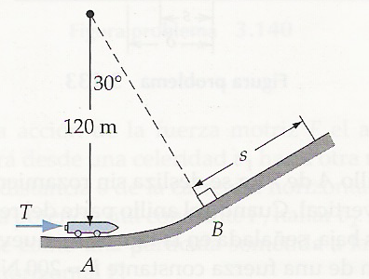
Ejemplo
Un vehículo de prueba pequeño, propulsado por cohete, con una masa total de 100 kg, parte del reposo en A y avanza, con rozamiento despreciable, a lo largo de la pista en el plano vertical según se indica. Si el cohete propulso ejerce un empuje constante T de 1,5 kN desde A hasta B en que se apaga, hallar la distancia s que rueda el vehículo por la pendiente antes de pararse. La pérdida de masa por la expulsión de gases del cohete es pequeña y se puede despreciar

Slide 55
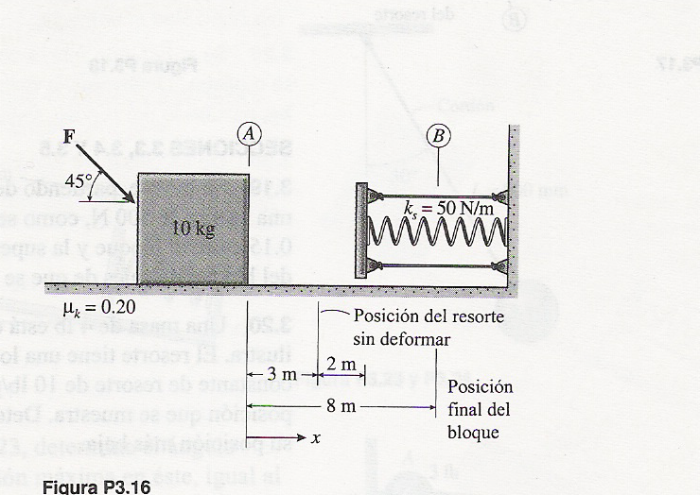
Ejemplo
El bloque de 10 kg está sujeto a la acción de una fuerza que tiene la dirección constante que se indica y una magnitud F = 250(1+x) newton, en donde x se mide en metros. Si el coeficiente de rozamiento cinético entre el bloque y la superficie horizontal es μ_{K} = 0,20. Determine el trabajo efectuado por todas las fuerzas que actúan en el bloque durante un movimiento de éste de A hasta B.

Slide 56
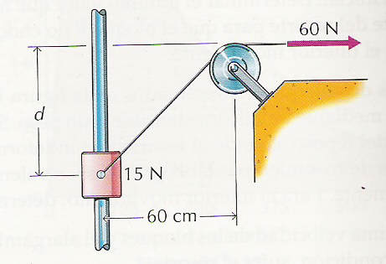
Ejemplo
Un bloque de 15 N se desliza por una guía vertical sin fricción, según se indica en la figura. Al extremo del hilo inextensible y sin peso amarrado al bloque, se aplica una fuerza de módulo 60 N. Si el bloque se suelta partiendo del reposo, cuando d = 80 cm, determine la velocidad del bloque cuando d = 45 cm.

Slide 57
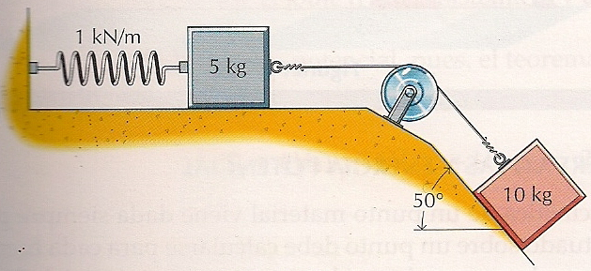
Ejemplo
Los dos bloques representados en la figura están unidos mediante un hilo inextensible y sin peso. Se sueltan partiendo del reposo, cuando el resorte está sin deformar. Los coeficientes de rozamiento estático y cinético valen 0,30 y 0,20, respectivamente. Para el ulterior movimiento, determine: (a) la máxima velocidad de los bloques y el alargamiento que en esa condición sufre el resorte; (b) La máxima distancia que recorrerá el bloque de 10 kg, hacia abajo, por el plano inclinado.

Slide 58
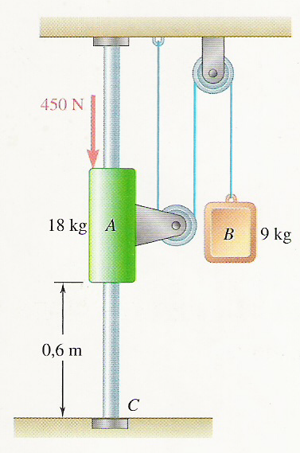
Ejemplo
El sistema de la figura, compuesto de una corredera A de 18 kg y un contrapeso B de 9 kg, está en reposo cuando se aplica una fuerza constante de 450 N a la corredera A. (a) Hallar la velocidad de A justo antes de chocar con el tope C. (b) Resolver la parte (a) suponiendo que el contrapeso B se sustituya por una fuerza de 900N dirigida hacia abajo. Desprecie el rozamiento y las masas de las poleas.

Slide 59
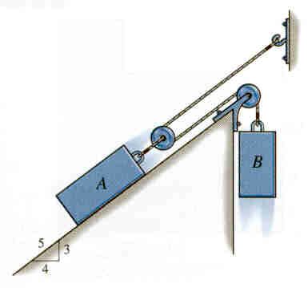
Ejemplo
Los bloque A y B pesan 60 N y 10 N, respectivamente. El coeficiente de fricción cinética entre el bloque A y la superficie inclinada es μ_{k} = 0.2. Despreciando la masa de los cables y poleas, determine la velocidad de del bloque A después de que éste se mueve 3 m hacia abajo del plano inclinado

Slide 60
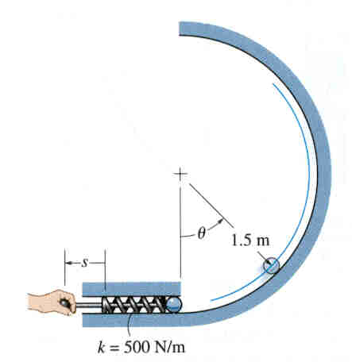
Ejemplo
Una pelota de 0,5 kg de tamaño insignificante es disparada en una pista vertical de radio de 1,5 m con un resorte de émbolo cuyo constante elástica k = 500 N/m. El émbolo mantiene el resorte comprimido 0,08 m cuando s = 0. Encuentre la distancia s que el émbolo debe ser retirado y puesto en libertad para que la pelota comenzara a salir de la pista cuando θ = 135°

Slide 61
Ejemplo
La esfera parte de la posición A con una velocidad de 3 m/s y oscila en un plano vertical. En la posición más baja, el cordón choca con una barra fija en B y la esfera continua oscilando siguiendo el arco punteado. Determine la velocidad v_{c} de la esfera cuando llega a la posición C.

Slide 62
ENERGIA POTENCIAL: De un peso
Consideremos un cuerpo de peso W que se mueve sobre una trayectoria curva desde A1 hasta A2. El trabajo de la fuerza de gravedad (peso) es.
El trabajo es independiente de la trayectoria seguida y depende sólo de los valores inicial y final de la función Wy. Esta función recibe el nombre de ENERGÍA POTENCIAL DEL CURPO respecto a la gravedad W y se representa por Vg.
Entonces se tiene
Para medir Vg se usa un nivel de referencia

Slide 63
ENERGIA POTENCIAL GRAVITACIONAL
Cuando se desea evaluar la energía potencial entre cuerpos de gran masa se usa la fuerza gravitacional para determinar la energía potencial
El trabajo hecho por Fg será.
Una vez más el trabajo es independiente de la trayectoria. Por lo tanto la energía potencial será
Donde r es el radio de la tierra

Slide 64
ENERGIA POTENCIAL ELASTICA
Cuando un cuerpo es sometido a una fuerza elástica, el trabajo realizado por dicha fuerza es
El trabajo es independiente de la trayectoria por tanto dicho trabajo puede expresarse como

Slide 65

ENERGIA POTENCIAL ELASTICA
Debe observarse que el trabajo ejercido por la fuerza elástica es negativo y la energía potencial aumenta.
La expresión de la energía potencial depende de la deformación del resorte. Debe señalarse además que dicha ecuación puede usarse aunque el muelle rote. Es decir el trabajo de la fuerza elástica depende solo de las deformaciones inicial y final

Slide 66

FUERZAS CONSERVATIVAS
Si el trabajo de una fuerza es independiente de la trayectoria seguida, entonces el trabajo se puede expresar en la forma
La función V(x,y,z) se llama función potencial o energía potencial. Y a la fuerza se llama fuerza conservativa.
Si la partícula se desplaza en una trayectoria cerrada el trabajo de la fuerza conservativa es nulo, es decir

Slide 67
FUERZAS CONSERVATIVAS
Si los puntos están muy próximos A(x, y, z) y A’(x+dx, y+dy, z+dz). El trabajo elemental será
Es decir el trabajo de una fuerza conservativa es una diferencial exacta.
Utilizando la definición de trabajo

Slide 68

CONSERVACIÓN DE LA ENERGÍA
Cuando una partícula se mueve bajo la acción de una fuerza conservativa, la suma de la energía cinética y la energía potencial de la partícula permanece constante
Donde E es la energía mecánica total

Slide 69
FUERZAS NO CONSERVATIVAS
Si sobre una partícula actúan fuerzas conservativas y no conservativas como por ejemplo la fuerza de fricción, el trabajo de ésta última depende de la trayectoria seguida. Por tanto para resolver estos problemas se usa la ecuación siguiente
Si sobre la partícula actúan fuerzas elásticas, gravitacionales y fuerzas no conservativas como el rozamiento entonces se tiene
Donde

Slide 70

MOVIMIENTO BAJO UNA FUERZA CENTRAL
Cuando sobre una partícula actúa una fuerza central, puede aplicarse los principios de conservación de la energía y del momentun angular. Es decir

Slide 71

MOVIMIENTO BAJO UNA FUERZA CENTRAL
Las ecuaciones anteriores también pueden utilizarse para determinar los valores máximos y mínimos de r en caso de un satélite lanzado desde Po en la forma mostrada

Slide 72

EJEMPLO 01
Un collar de 9 kg desliza sin rozamiento a lo largo de una guía vertical como se muestra en la figura. El collar unido al muelle tiene una longitud natural de 100 mm y una constante de 540 N/m. Si el collar parte del reposo e la posición 1, determine la velocidad del collar cuando pasa por la posición 2 tras haberse desplazado 150 mm

Slide 73


Solución
Aplicando el principio de conservación de la energía entre las posiciones 1 y 2 tenemos
Posición 1:
Posición 2:
Conservación de la energía:

Slide 74

Ejemplo 02
La pastilla de 200 g se comprime contra el muelle de constante k = 540 N/m y luego se suelta desde el reposo en A. Despreciando la fricción. Determine la menor compresión del muelle para que la pastilla recorra el bucle ABCDE sin perder nunca el contacto con el mismo

Slide 75

Solución
Cuando la pastilla pase por D su energía cinética debe ser mínima y su energía potencial es máxima
Aplicando el principio de conservación se la energía

Slide 76

Ejemplo 03
Una esfera de masa M = 0,6 kg está unida a un cordón elástico de constante k = 100 N/m, el cual tiene una longitud natural cuando la esfera está en el origen O. si la esfera se desliza sin rozamiento en la superficie horizontal y que en la posición mostrada su velocidad es 20 m/s. Determine: (a) las distancias máxima y mínima de la esfera al origen O y (b) las celeridades correspondientes

Slide 77

SOLUCIÓN
Aplicando el principio de conservación del momentum angular se tiene
Principio de conservación de la energía.

Slide 78

EJEMPLO 04
La corredera de 3 kg se abandona partiendo del reposo en el punto A y se desliza con rozamiento despreciable en un plano vertical a lo largo de una guía circular . El resorte al que está unido tiene una constante k = 350 N/m y su longitud natural es de 0,6 m. Determine la velocidad de la corredera cuando pase por B

Slide 79

Ejemplo 05
La corredera A de 10 kg se mueve sin rozamiento en un plano vertical a lo largo de la guía inclinada. El resorte unido a ella tiene una constante de 60 N/m y está sometido a un alargamiento de 0,6 m en la posición A, desde la que se suelta la corredera partiendo del reposo. Se aplica una fuerza constante de 250 N a una cuerda que pasa por una polea pequeña en B. Si la polea no ofrece resistencia al movimiento de la cuerda. Determine la velocidad v de la corredera cuando pasa por el punto C.

Slide 80

Ejemplo 06
Un collar que pesa 2,5 N se mueve por un alambre semicircular situado en un plano vertical, según se indica en la figura. La longitud natural del resorte es de 20 cm y el rozamiento es despreciable. Si se suelta el collar partiendo del reposo en la posición A, determine: (a) Su velocidad en la posición B; (b) la fuerza que el alambre ejerce sobre la cuenta en la posición B.

Slide 81
EJEMPLO 07
El anillo A de 7 kg se desliza sin rozamiento apreciable por la barra vertical. Cuando el anillo parte del reposo desde la posición más baja, señalada en la figura, se mueve hacia arriba bajo la acción de una fuerza constante F = 250 N aplicada mediante el cable. Determine la constante K del resorte para que la compresión del resorte quede limitada solo a 75 mm. La posición de la polea pequeña B es fija.

Slide 82

EJEMPLO 08
Estando en reposo, se suelta un collar de 12 kg sobre una varilla guía lisa, de forma circular, en la posición en que se muestra. El resorte tiene una longitud natural sin deformación de 800 mm y un módulo de 40 N/m. Determine. (a) la velocidad del collar cuando pase por el punto P y (b) La fuerza que la varilla ejerce sobre el collar en P

Slide 83

EJEMPLO 09
La esfera de 60 kg representada en la figura está restringida a moverse en la barra lisa BC y está conectado a los resortes R₁ y R₂. El módulo de R₁ es 600 N/m y su longitud libre es 2 m. El módulo de R₂ es 300 N/m y su longitud libre es 2,5 m. En la posición A la velocidad de la esfera es 3 m/s en el sentido de descenso. Determine la velocidad de la esfera cuando llega a la posición A’.

Slide 84

EJEMPLO 10
Los dos bloques A y B de 20 kg cada uno mostrados en la figura están conectados mediante una barra rígida de 500 mm y masa despreciable, y se mueven en ranuras lisas. En La posición representada el bloque A desciende con una velocidad igual a 0,2 m/s y el resorte de constante k = 3000 N/m está comprimido 100 mm. La magnitud y la dirección de la fuerza F = 500 N no varía durante el movimiento. Determine la velocidad del bloque A cuando se encuentra en el punto A’ o sea después de descender 300 mm.

Slide 85

Ejemplo 11
La bola de 4kg y la varilla liviana a ella unida rotan en un plano vertical en torno al eje fijo O. Si el conjunto se abandona desde el reposo en θ = 0 y se mueve bajo la acción de la fuerza de 60N, que se mantiene normal a la varilla, hallar la velocidad v de la bola cuando θ tiende a 90º. La bola puede tratarse como masa puntual.

Slide 86

Ejemplo 12
Los dos bloques representados en la figura están unidos mediante un hilo inextensible y sin peso. Se sueltan, partiendo del reposo, cuando el resorte está sin deformar. Los coeficientes de rozamiento estático y cinético valen 0,20 y 0,10, respectivamente, determine: (a) la máxima velocidad de los bloques y el alargamiento que en esa condición, sufre el resorte, (b) la máxima caída del bloque de 25 N.

Slide 87

Ejemplo 13
Una varilla circular delgada se mantiene inmóvil en un plano vertical merced a un soporte A. Unido a éste, y arrollado holgadamente alrededor de la varilla, hay un muelle de constante k = 44 N/m y longitud natural igual a la del arco AB. Un cursor C de 225 g, no unido al muelle, puede deslizar sin rozamiento por la varilla. Sabiendo que el cursor se suelta desde el reposo cuando θ = 30º, determine. (a) la altura máxima a la que llega el cursor por encima de B, (b) su velocidad máxima.

Slide 88

Ejemplo 14
La masa del anillo es 2 kg y el mismo está unido al resorte de masa despreciable cuya rigidez es 30 N/m y longitud natural 1,5 m. El anillo se suelta en A desde el reposo y sube por el vástago liso bajo la acción de la fuerza constante de 40 N. Determine la velocidad v del anillo cuando pasa por la posición B.

Slide 89

Ejemplo 15
Un cursor de 540 gramos puede deslizar por una guía semicircular lisa BCD. El resorte tiene una constante de 320 N/m y su longitud natural es 200 mm. Sabiendo que el cursor se suelta en reposo en B, halle: (a) su velocidad al pasar por C y (b) la fuerza que en C le ejerce la guía.

Slide 90

Ejemplo 16
Los bloques A y B están unidos por un cable que tiene una longitud de 6,5 m y pasa por una pequeña polea lisa C. Si el sistema se suelta desde el reposo cuando x_{A} = 4 m, determine la velocidad de A cuando B llega a la posición que se muestra por medio de líneas interrumpidas. Desprecie la fricción.

Slide 91

Ejemplo 17
La barra liviana está articulada en O a un eje de giro y lleva las dos masas puntuales de 2 kg y 4 kg. Si la barra se abandona desde el reposo con θ = 60º y oscila en el plano vertical. Determine: (a) la velocidad v de la masa de 2 kg inmediatamente antes de chocar con el resorte en la posición marcada a trazos y (b) la compresión máxima x del resorte. Se supondrá que x es pequeña de modo que la posición de la barra cuando comprime el resorte es prácticamente horizontal.

Slide 92

Ejemplo 18
El par de bloques representado en la figura están conectados mediante un hilo inextensible y sin peso. El resorte tiene una constante k = 1200 N/m y una longitud natural L₀ = 30 cm. El rozamiento es despreciable. Si se suelta el sistema a partir del reposo cuando x = 0, determine: (a) la celeridad de los bloques cuando x = 10 cm y (b) El máximo desplazamiento x_{max} que alcanzará en el ulterior movimiento

Slide 93

Ejemplo
Un saquito que contiene 1,5 kg de bolitas está sujeto al extremo de un hilo de 800 mm de longitud, según se indica en la figura. La máxima tensión que puede resistir el hilo es P_{máx} = 30 N. Si el muchacho saca lentamente el saco del estante, determine el ángulo θ que girará el saco antes de romper e hilo.

Slide 94

Ejemplo 20
Al sistema articulado se aplica una fuerza horizontal constante P = 700N del modo en que se indica. Estando la esfera de 14 kg inicialmente en reposo sobre el soporte cuando θ se aproxima al valor cero y la bola se acerca a su posición más alta.

Slide 95

Ejemplo 21
Una corredera de 1,5 kg está unida a un muelle y desliza por una guía circular lisa situada en un plano vertical. El resorte tienen una longitud natural de 150 mm y una constante k = 400 N/m. Sabiendo que la corredera está en equilibrio en A cuando recibe un leve empellón para ponerla en movimiento. Determine su velocidad cuando: (a) pasa por el punto B y (b) pasa por el punto C. Si la corredera se encuentra en un plano horizontal ¿Cuál sería sus respuestas?.

Slide 96

Ejemplo 22
El cuerpo A de 300 kg representado en la figura se mueve sobre un plano horizontal liso. En la posición mostrada, la velocidad del cuerpo B de 60 kg es de 2,4 m/s hacia abajo y la elongación del resorte es de 0,60 m. La constante del resorte es k = 300 N/m. Determine la velocidad del cuerpo A cuando pasa bajo el tambor liso C.

Slide 97

Ejemplo 22
El coeficiente de fricción entre el bloque de 4 kg y la superficie es µ_{k} = 0,20. El bloque se encuentra sometido a la fuerza de magnitud y dirección constante P = 30 N y tiene una rapidez v₀ = 5 m/s hacia la derecha cuando está en la posición mostrada. Determine la máxima deformación del resorte k_{B} = 2 kN/m en el instante en que el bloque alcanza el reposo. Considere que el resorte pequeño tiene una constante de rigidez k_{C} = 6 kN/m.

